Slide 1
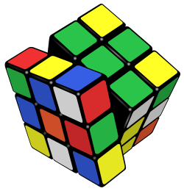
Модуль виртуальной сборки кубика Рубика
ГБОУ Школа № 1502 при МЭИ
Выполнил:
Шпаковский Павел
ученик 10 И класса
Руководитель:
Буркатовская О.С
учитель информатики

Slide 2
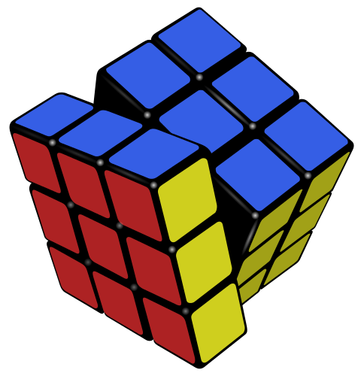
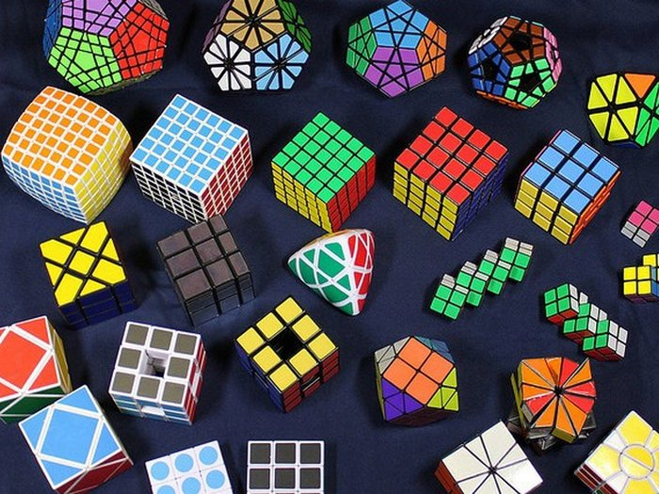
Популярность механических головоломок
Кубик Рубика - механическая головоломка, изобретённая в 1974 году (и запатентованная в 1975 году) венгерским скульптором и преподавателем архитектуры Эрнё Рубиком.
Спидкубинг (англ. — speedcubing) — это вид интеллектуальной работы, в которой участники собирают кубик Рубика на скорость. Первый международный чемпионат по сборке знаменитой на весь мир головоломки прошел в 1982 году.

Slide 3
Цель и задачи работы
Цель - создать модуль виртуальной сборки кубика Рубика, который значительно упростит процесс обучения и сможет его визуализировать.
Основные задачи:
Исследовать теорию, связанную с методиками сборки кубика Рубика.
Разработать модуль для вычисления полного алгоритма сборки кубика Рубика.
Создать пользовательский интерфейс для удобного взаимодействия с 3D моделью головоломки.

Slide 4
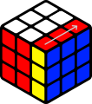
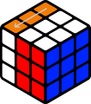
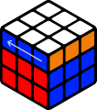
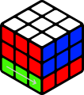
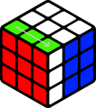
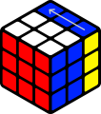
Написание формул и язык вращений
Примеры формул, составленных из символов языка вращений:
U R U' R' F R' F' R
R U R' U R U2 R'
R U' R U R U R U’ R’ U’ R2
R U R' F' R U R' U' R' F R2 U' R' U‘
Движения перехватов:
y - весь куб вращается по часовой стрелке в горизонтальной плоскости.
y' - весь куб вращается против часовой стрелки в горизонтальной.
R
L
U
D
F
B

Slide 5
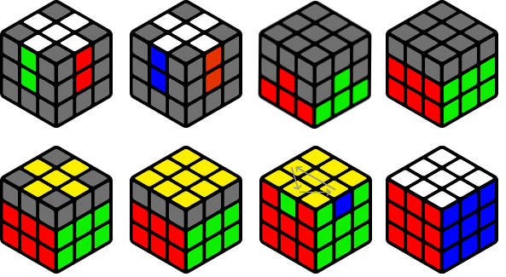
Этапы сборки кубика рубика
1
2
3
4
5
6
7

Slide 6


Средства разработки
Java - объектно-ориентированный язык программирования, разрабатываемый компанией Sun Microsystems.
IntelliJ IDEA - интегрированная среда разработки программного обеспечения, разработанная компанией JetBrains.
JavaFX - платформа на основе Java для создания приложений с насыщенным графическим интерфейсом.

Slide 7
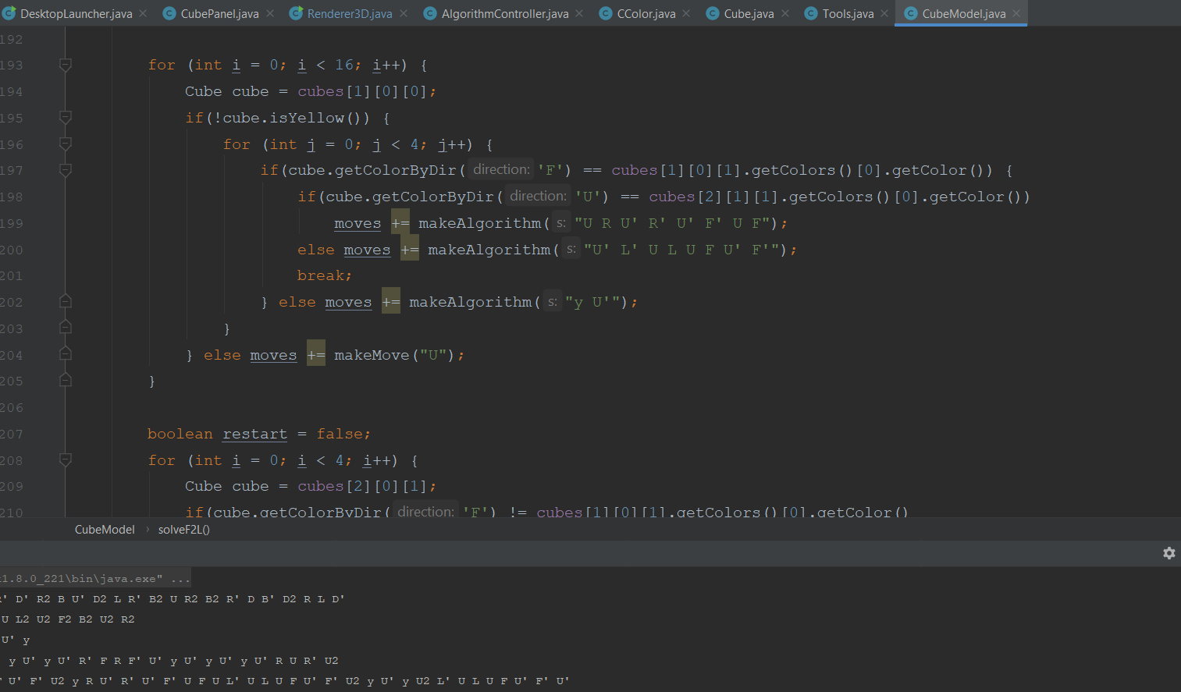
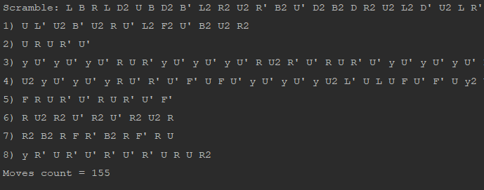
Реализация Алгоритма сборки кубика Рубика
Необходимо:
Создать виртуальную модель головоломки.
Реализовать взаимодействие с её отдельными элементами.
Написать код, отвечающий за выполнение движений граней.
На основе положения элементов кубика в каждый момент времени найти необходимый алгоритм решения.

Slide 8
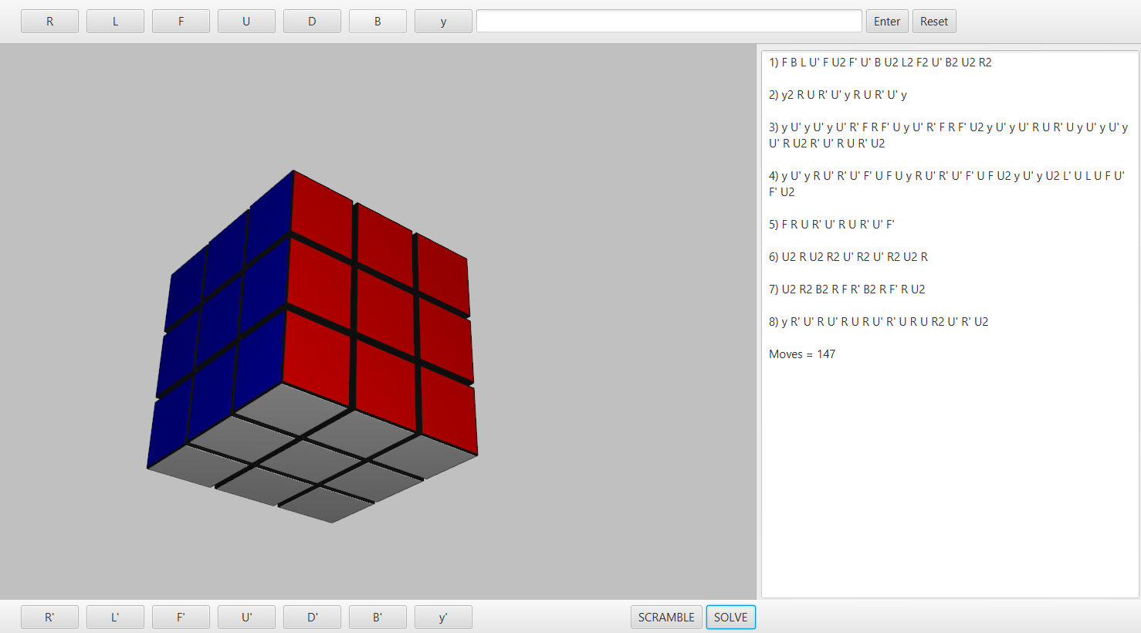
Пользовательский интерфейс и 3d модель

Slide 9
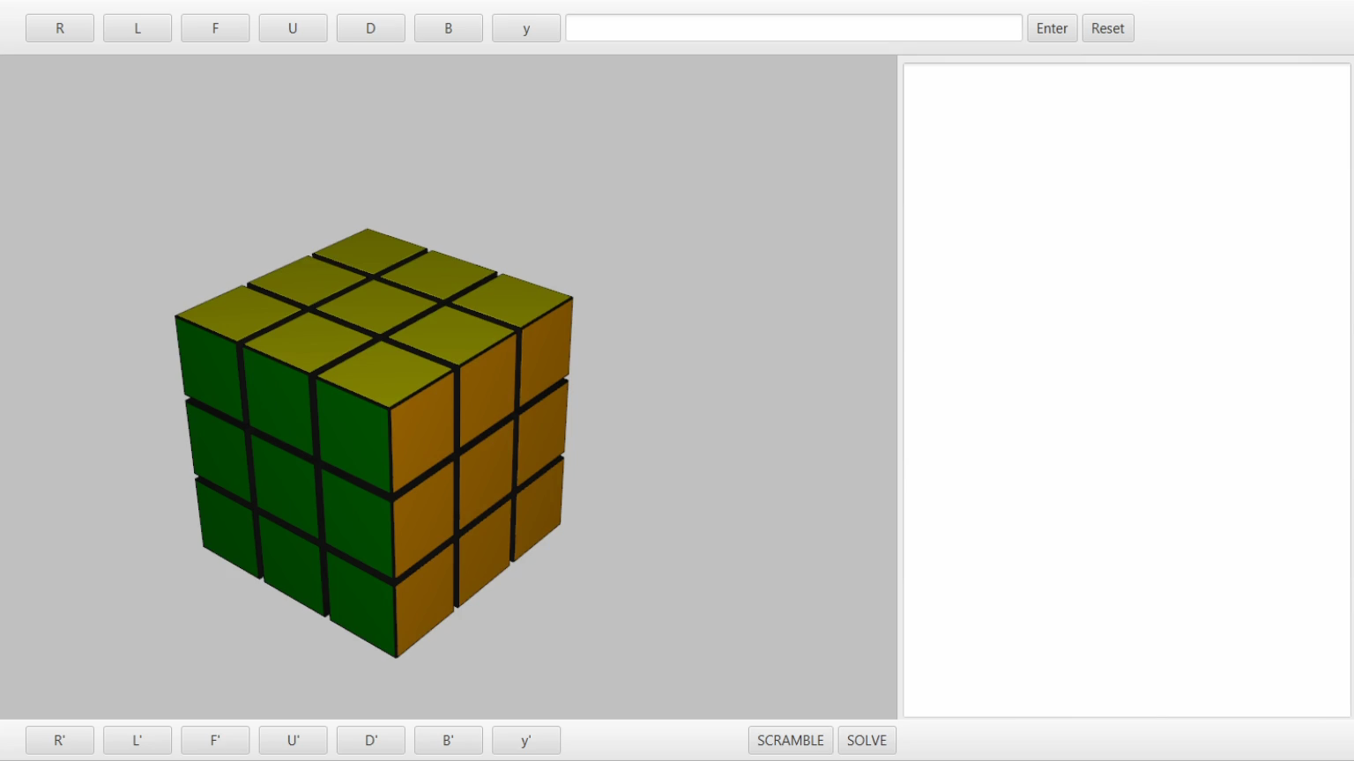
демонстрация Работы модуля

Slide 10
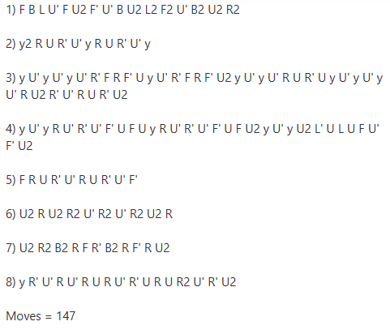
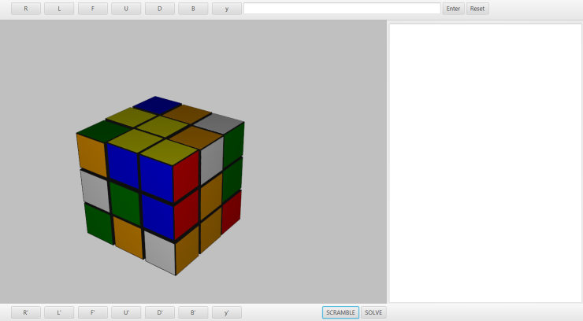
Полученные результаты
Среднее количество движений в итоговом алгоритме 140-160
Примерное время сборки на физической модели головоломки 40-60 секунд.

Slide 11
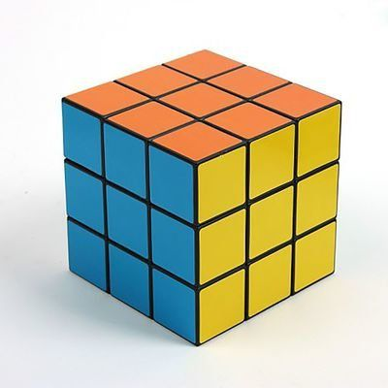

заключение
Итоги:
Исследованы основные методы решения головоломки.
Реализованы варианты составления алгоритма сборки кубика из любого начального положения.
Разработан модуль виртуальной сборки кубика Рубика.
Создан интуитивный пользовательский интерфейс с возможностью взаимодействия с 3D моделью.

